Slide 1

ESTRUTURA DA PROGRAMAÇÃO
3 PILARES DA ESTRUTURA DA PROGRAMAÇÃO

Slide 2

3 PILARES
DECLARAÇÃO DE VARIÁVEIS;
CONFIGURAÇÕES INICIAIS;
CÓDIGO PRINCIPAL:
ESTRUTURAS CONDICIONAIS;
ESTRUTURAS DE REPETIÇÃO;
AÇÕES.

Slide 3
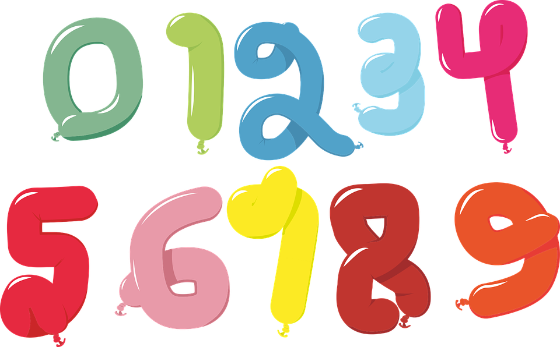
DECLARAÇÃO DE VARIÁVEIS
BOTAO = 1
LED = 2
VALOR = 45
CONTADOR = 60
VARIAVEL_AUXILIAR = 3.33
MOTOR = 180
VOLTS = 1.5
MENSAGEM = “OLÁ MUNDO!”
TEMPO = 2000

Slide 4

CONFIGURAÇÕES INICIAIS
DEFINIR A FUNÇÃO DOS PINOS DO ARDUINO (ENTRADA OU SAÍDA);
DEFINIR CONFIGURAÇÕES DE COMUNICAÇÃO;
FUNÇÃO ESPECIAL QUE É EXECUTADA APENAS UMA VEZ
void setup () {

Slide 5

CÓDIGO PRINCIPAL
AÇÕES:
ANDE, VIRE, QUEBRE, TOSE, COLOQUE A MADEIRA, PLANTE, DESTRUA, CONSTRUA.
ESTRUTURAS CONDICIONAIS:
SE TIVER ALGO PELA FRENTE...
SE ALGO ACONTECER...
DADA PELA FUNÇÃO if() else()
FAÇA A MESMA TAREFA VÁRIAS VEZES.
ANDE VÁRIAS VEZES;
QUEBRE VÁRIAS VEZES.

Slide 6
ESTRUTURA DA PROGRAMAÇÃO
3 PILARES DA ESTRUTURA DA PROGRAMAÇÃO

